Slide 1
VIKTORIÁNSKÁ ANGLIE

Slide 2
VIKTORIÁNSKÁ ANGLIE
V 19. století – obrovský hospodářský a velmocenský vzestup
„dílna světa“ – lokomotivy, textilní stroje, látky – vývoz do celého světa
1851 – první světová výstava – Křišťálový palác v Hyde Parku
Ventilátory, plynový sporák, elektrické hodiny, sedací nábytek z ohýbaného dřeva, české dekorativní sklo
Diamant Koh-i-noor
Lokomotivy, mikroskopy, dalekohledy, hudební nástroje, zbraně

Slide 3
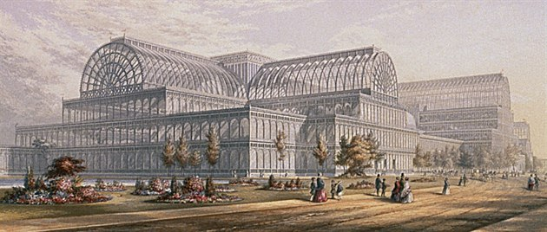
KŘIŠŤÁLOVÝ PALÁC

Slide 4
VIKTORIÁNSKÁ ANGLIE
v čele královna Viktorie, manžel princ Albert
Parlamentní demokracie – strany:
  Konzervativní – Benjamin Disraeli – majitelé pozemků
  Liberální – William Gladstone – průmyslníci a obchodníci

Slide 5
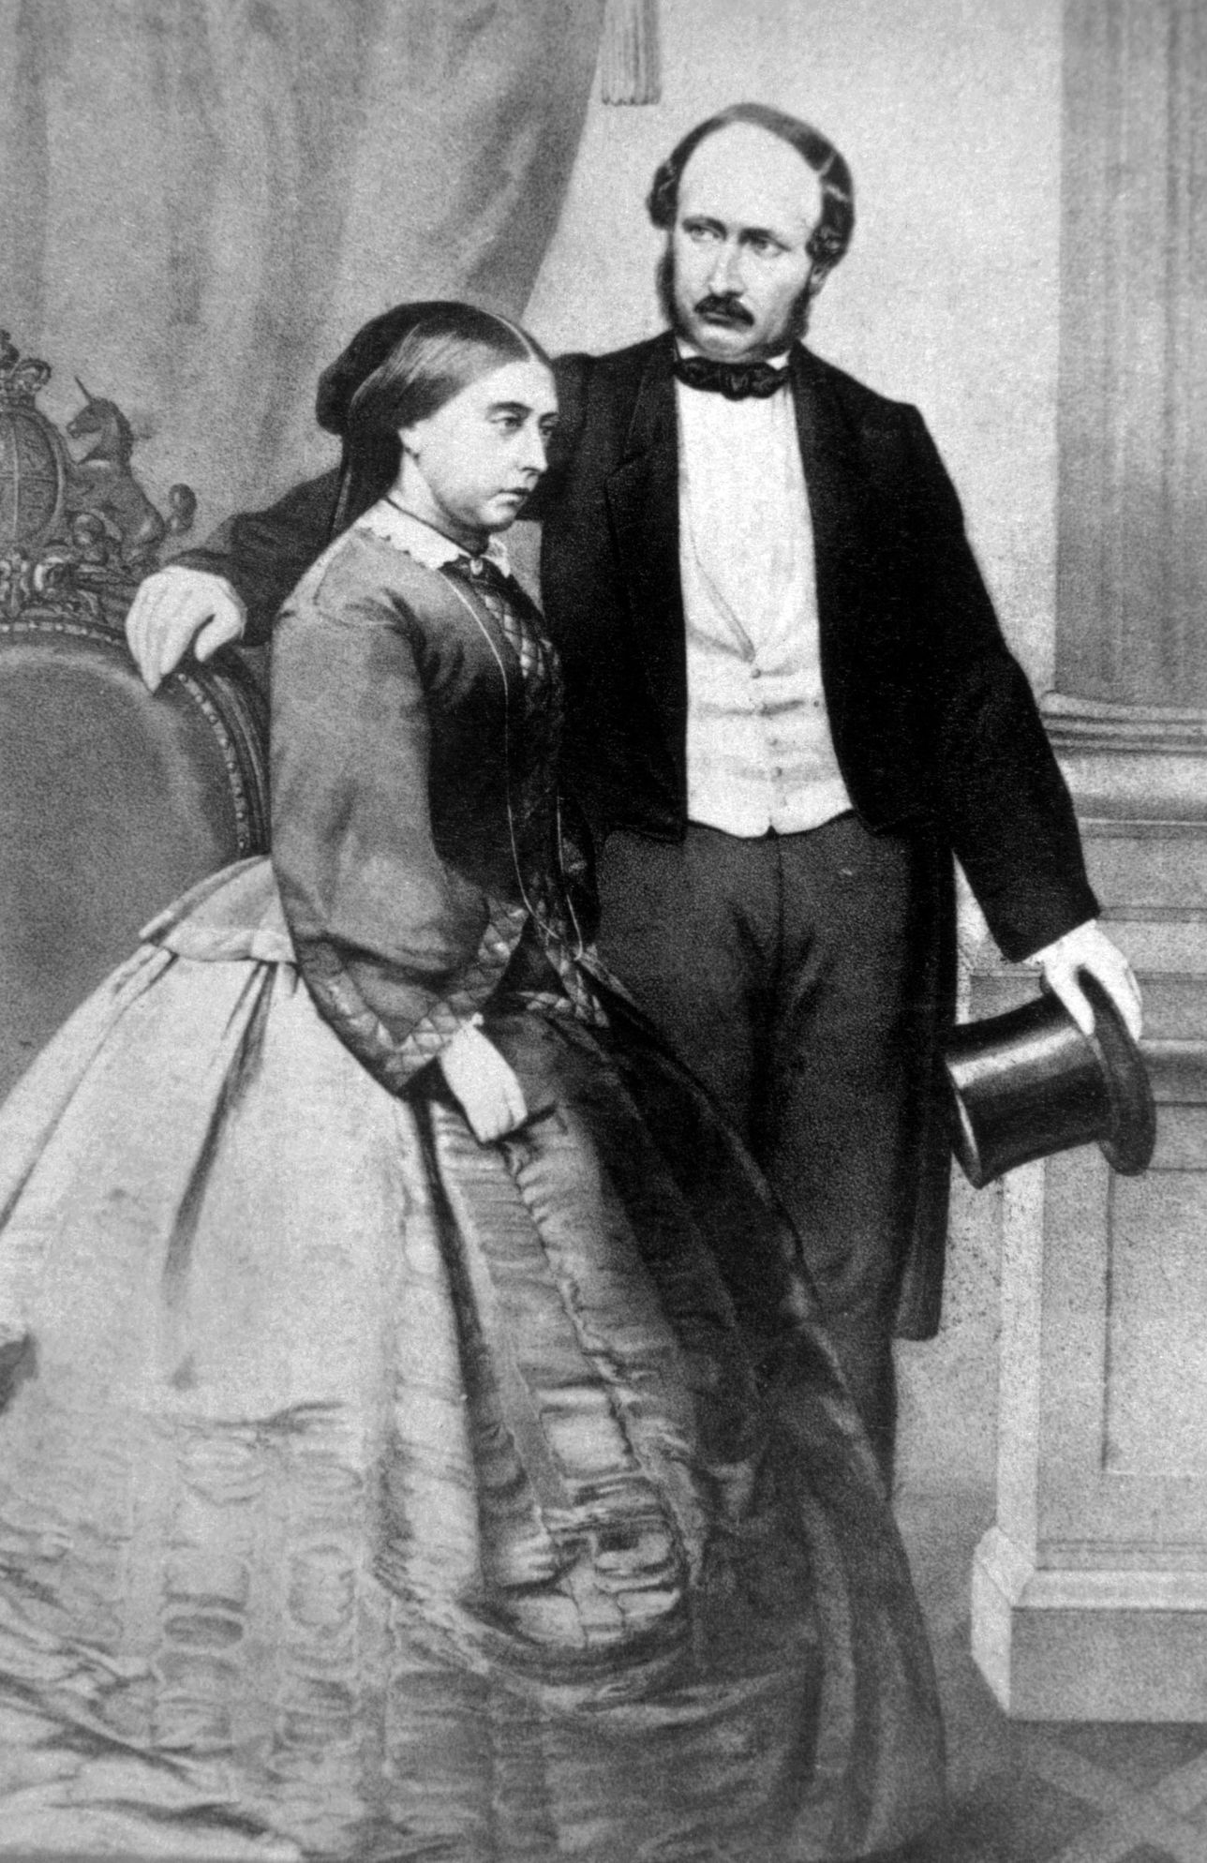
VIKTORIE A ALBERT

Slide 6
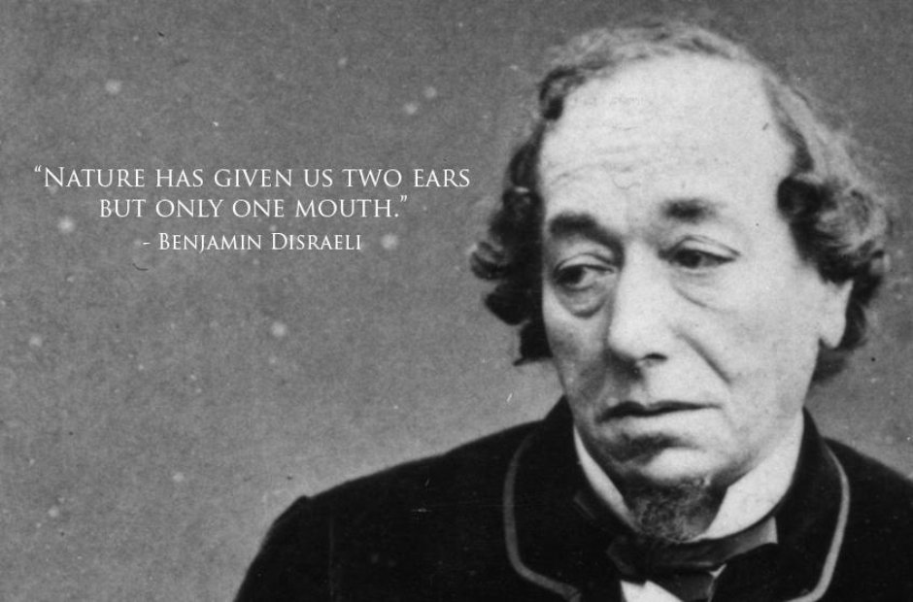
BENJAMIN DISRAELI

Slide 7
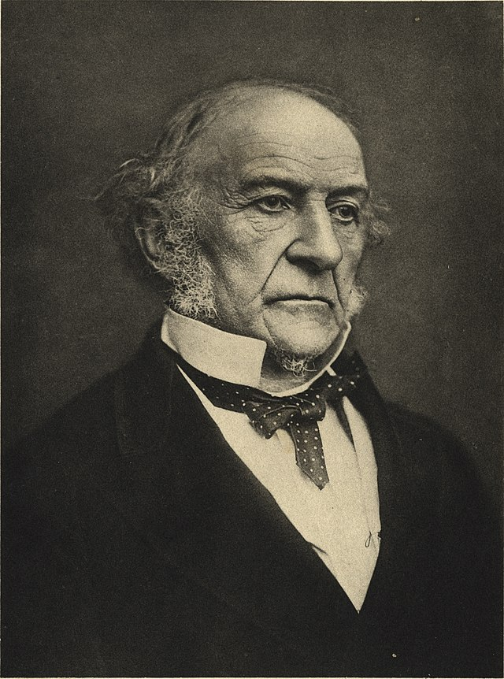
WILLIAM GLADSTONE

Slide 8
ODKAZY
1 - https://www.idnes.cz/zpravy/zahranicni/kristalovy-palac-v-londyne-novy-projekt.A131003_174958_zahranicni_ert
2 - https://magazin.aktualne.cz/foto-legendarni-zivot-kralovny-viktorie-byla-babickou-evropy/r~4c2cad3c7ca411e9a049ac1f6b220ee8/r~7cf594967ca011e9ab10ac1f6b220ee8/
3 - https://www.classicfm.com/discover-music/latest/quotes-about-classical-music/disraeli/
4 - https://cs.wikipedia.org/wiki/William_Gladstone

